Slide 1
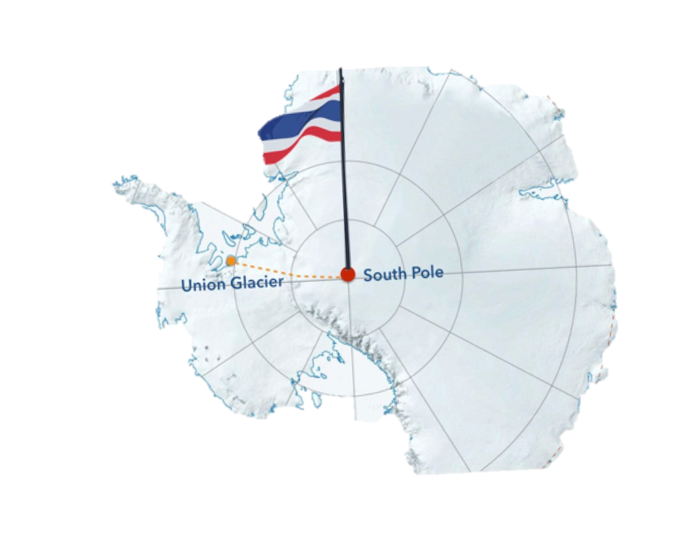
นำเสนอต่อ:
ร่วมเป็นส่วนหนึ่งของประวัติศาสตร์

Slide 2
ข้อมูลเบื้องต้น
ในเดือนพฤศจิกายน ปี 2561 ทีมพิชิตขั้วโลกใต้ของไทยซึ่งมีภารกิจที่ท้าทายมากที่สุดครั้งหนึ่งในประวัติศาสตร์ของไทยจะออกเดินทางโดยเท้าจากขอบของทวีปแอนตาร์กติกไปยังขั้วโลกใต้ในโครงการ 'ทีเจ ทรูเซ้าท'
โครงการ 'ทีเจ ทรูเซ้าท' จะเป็นการเปิดหน้าใหม่แห่งประวัติศาสตร์ชาติไทยโดยทีมนักเดินทางสัญชาติไทยสิบคน จะเดินทางไปปักธงที่ขั้วโลกใต้
การผจญภัยเป็นเวลา 45 วัน ด้วยระยะทาง 1,200 กิโลเมตรภายใต้อุณหภูมิที่ต่ำกว่า -50°C มีผู้นำทีมคือคุณเอก - ธนาธร จึงรุ่งเรืองกิจ (ทีเจ)
ทีเจกำลังเสาะหาผู้ร่วมเดินทางอีก 9 คน รวมเป็น 10 คนเพื่อร่วมผจญภัยไปกับการเดินทางครั้งยิ่งใหญ่ในครั้งนี้
เส้นทางซึ่งเคยมีผู้ทำได้เพียงแค่ 19 ประเทศเท่านั้น!
ทีมคณะเดินทางจะตั้งแคมป์ รับประทานอาหาร และใช้ชีวิตบนน้ำแข็ง

Slide 3
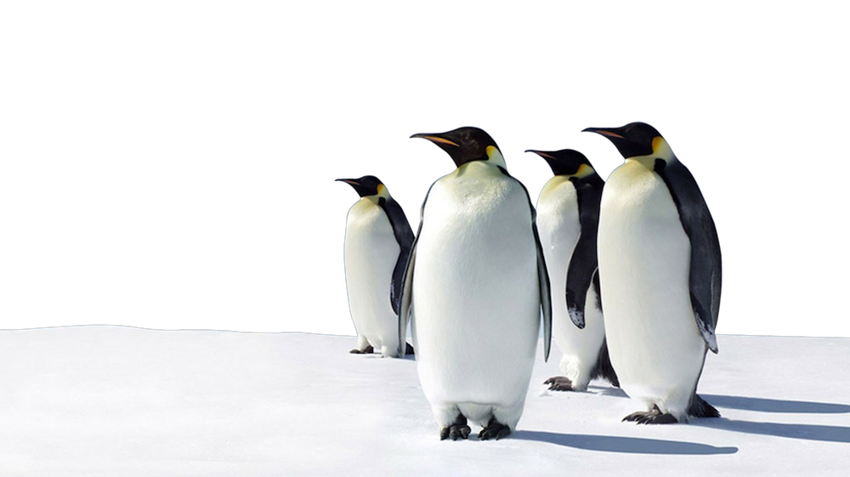
ปิดรับสมัครเข้าร่วมเป็นส่วนหนึ่งของทีมในเดือนมีนาคม 2560 ทาง www.TrueSouth.org
ผู้สมัครในโครงการทีเจ ทรูเซ้าททุกรายจะต้องผ่านการทดสอบและความท้าทายอันยากลำบากเป็นเวลา 20 เดือน
ขั้นตอนการคัดเลือกจะมีการถ่ายทอดออกอากาศทางทีวีในประเทศไทย
ผู้ที่ผ่านการคัดเลือกรอบสุดท้าย 9 คนจะได้ร่วมกับทีเจใน
การเดินทางระยะทาง 1,200 กิโลเมตร และกินเวลา 45 วัน
ซึ่งจะเริ่มต้นขึ้นในช่วงไตรมาสสุดท้ายปี 2561
โดยจะออกเดินทางจากยูเนี่ยนกลาเซียร์ (Union Glacier)
ในทวีปแอนตาร์กติก ทั้งสองทีมจะเดินทางไปถึงขั้วโลกใต้ ในเดือนมกราคม 2562
นักเดินทางแต่ละคนในทีมที่เดินทางถึงขั้วโลกใต้ได้สำเร็จ
จะได้รับเงิน 1 ล้านบาทเพื่อนำไปบริจาคให้องค์กรการกุศล
ตามที่ต้องการ
สรุปข้อมูล

Slide 4
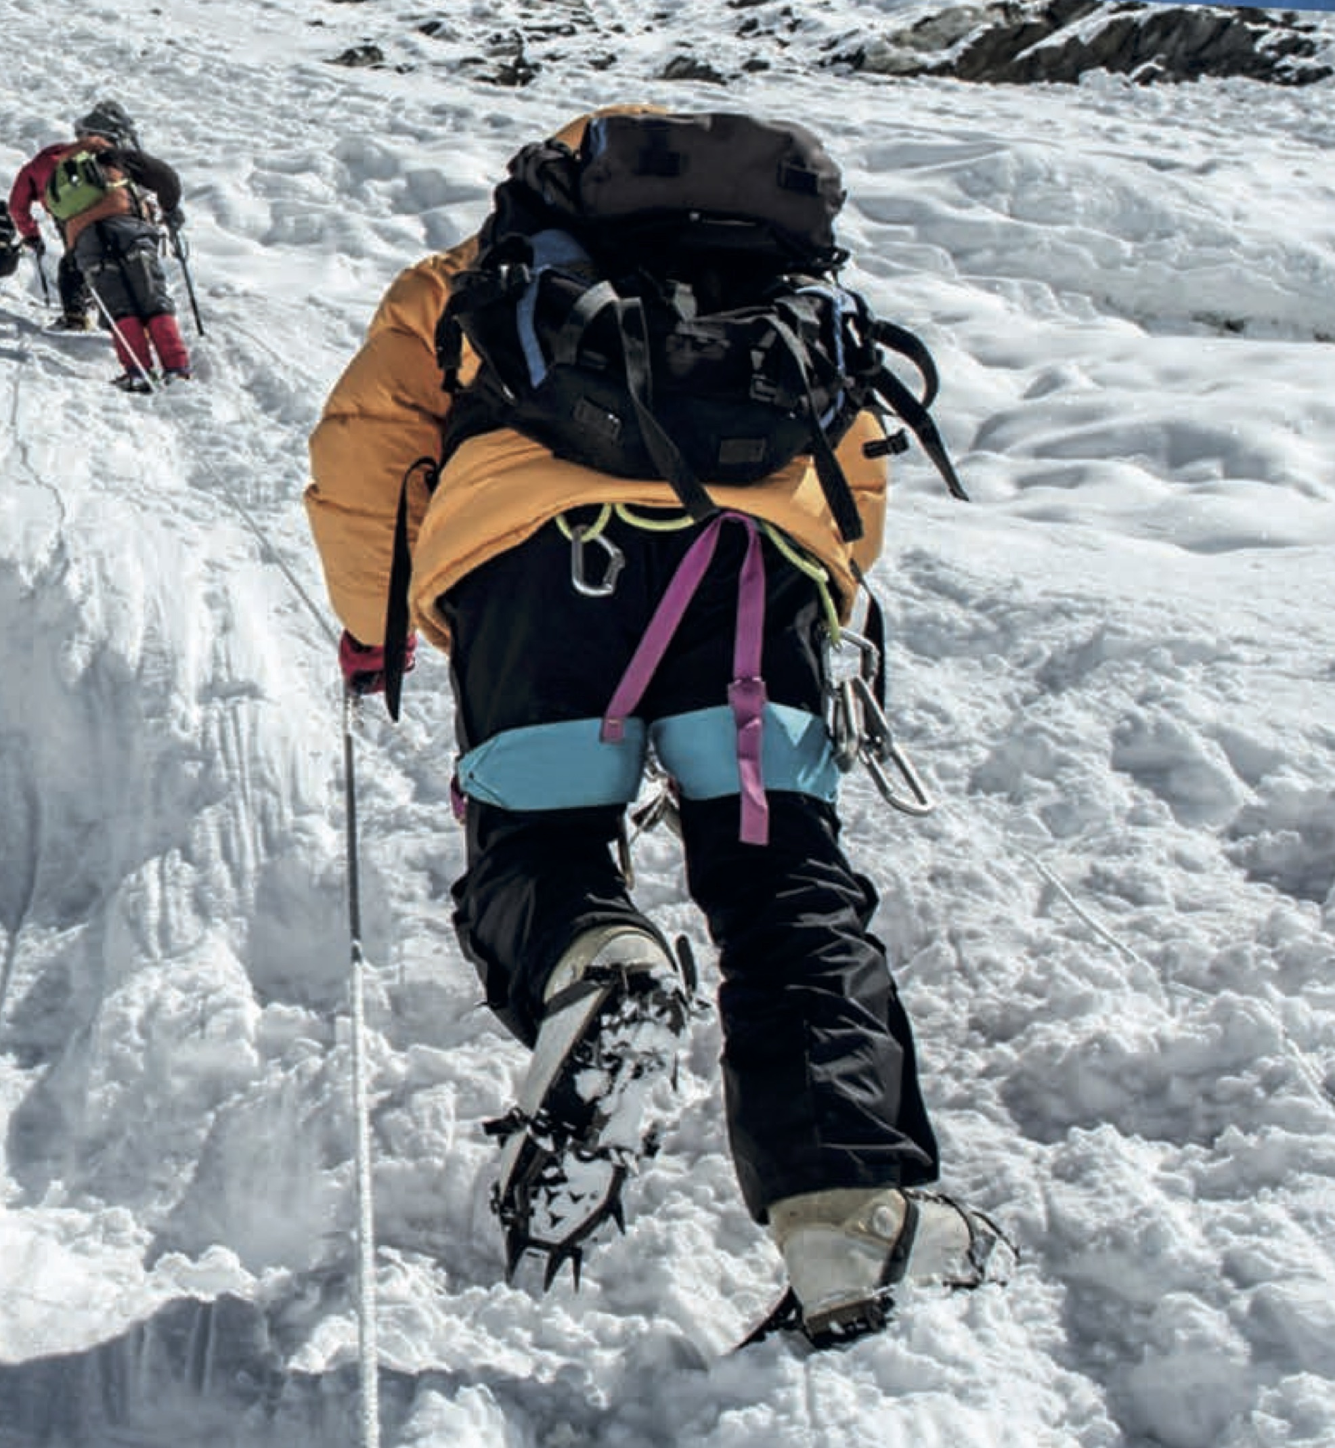
ภารกิจของการเดินทาง
โครงการ 'ทีเจ ทรูเซ้าท' จะช่วยสร้างแรงบันดาลใจให้แก่คนไทยในการพิชิตความฝัน
องค์กรการกุศล Thai Inspire จะลงทุนเพื่อสานฝันและเป็นรางวัลแก่ผู้ที่มีส่วนร่วมเพื่อให้ผู้คนได้มีโอกาสในการทำความความฝันของตน
โครงการ 'ทีเจ ทรูเซ้าท' จะเป็นการลงทุนเพื่ออนาคตของประเทศไทย โดยจะแสวงหาผู้ที่ต้องการสร้างความแตกต่างให้แก่ประเทศไทยอันงดงาม

Slide 5
แพ็คเกจสำหรับการสนับสนุน
ผู้สนับสนุนหลักและผู้สนับสนุนการนำเสนอ
ผู้สนับสนุนหลัก 1 ราย และผู้สนับสนุนการนำเสนอ 1 ราย จะได้สิทธิในการใช้ชื่อร่วมกับทีเจ ทรูเซ้าท
บทความประชาสัมพันธ์การเดินทาง รวมทั้งบนชุดทีมผู้ร่วมเดินทางและอุปกรณ์
ผู้สนับสนุนร่วม - ทรูเซาท์คลับ
ผู้สนับสนุนร่วมไม่เกิน 6 รายจากธุรกิจซึ่งไม่ได้เป็นคู่แข่งกัน การประชาสัมพันธ์แบรนด์ในบทความประชาสัมพันธ บนชุดทีมผู้ร่วมเดินทางและอุปกรณ์ และสิทะในการตั้งชื่อรางวัลสำหรับผู้ที่ประสบความสำเร็จในด้านต่างๆ เช่น:
‘ศิลปะและวัฒนธรรม’ ‘การอนุรักษ์สิ่งแวดล้อม’ ‘สิทธิและความเท่าเทียม’ ‘ความกล้าหาญและความเป็นวีรบุรุษ’ ‘นวัตกรรมและการพัฒนา’ ‘ผลกระทบทางด้านสังคม’
ผู้จัดหาสินค้าและบริการอย่างเป็นทางการ
จัดหาสินค้าและบริการที่จำเป็นสำหรับความสำเร็จของโครงการ 'ทีเจ ทรูเซ้าท' ประเภทหลักๆ ได้แก่:
ผจญภัย ยานยนต์ สุขภาพและความงาม การแพทย์
สายการบิน ธนาคารและการเงิน โรงแรม การสื่อสารเคลื่อนที่
เครื่องดื่มแอลกอฮอล์ อิเล็กทรอนิกส์ ประกันภัย เทคโนโลยี
เครื่องแต่งกาย อาหารและเครื่องดื่ม โลจิสติกส์ อุปกรณ์จับเวลา
สื่อพันธมิตรอย่างเป็นทางการ
สื่อพันธมิตรที่จะได้สิทธิในการร่วมสนับสนุนด้านการโฆษณาและเผยแพร่การจัดงานไม่เกิน 10 ราย
พันธมิตรด้านการกุศล
โครงการ 'ทีเจ ทรูเซ้าท' กำลังเสาะหาพันธมิตรด้านการกุศลร่วมกับองค์กรต่างๆ เช่น: มูลนิธิไทยซัมมิทพัฒนา; กองทุนสัตว์ป่าโลก (WWF); และองค์การสหประชาชาติ ประจำประเทศไทย

Slide 6
1200KM CLUB: ทีมสนับสนุนการเดินทาง
ทีเจ ทรูเซ้าทได้จัดทำแพ็คเกจสำหรับทั้งผู้สนับสนุนแบบบุคคลธรรมดาซึ่งต้องการเป็นส่วนหนึ่งของประวัติศาสตร์ในครั้งนี้ และผู้สนับสนุนที่เป็นบริษัทหรือสถาบัน
ผู้สนับสนุนแบบบุคคลธรรมดา 1,200 รายจะมีโอกาสร่วมเป็นส่วนหนึ่งของการเดินทางคนละ 1 กิโลเมตร
ชมรม 1200KM Club จะร่วมกับกลุ่มบุคคลชั้นนำซึ่งจะเป็นส่วนหนึ่งของทีมสนับสนุนการเดินทาง โดยจะได้รับ:
1 กิโลเมตร
สิทธิในการใช้ชื่อ “สมาชิก 1200KM Club / ทีมสนับสนุนการเดินทางของทีเจ ทรูเซ้าท”
สำหรับใช้ในการโฆษณาและประชาสัมพันธ์
ได้รับเกียรติบันทึกชื่อไว้ในหนังสือประวัติศาสตร์ "ทีเจ ทรูเซ้าท -
ร่วมเป็นส่วนหนึ่งของประวัติศาสตร์ไทย"
สมาชิกอย่างเป็นทางการของทีมสนับสนุนการเดินทางพร้อมใบรับรองใส่กรอบอย่างดี
โปสเตอร์ทีเจ ทรูเซ้าทอย่างเป็นทางการพร้อมลายเซ็น
10 กิโลเมตรขึ้นไป
สิทธิประโยชน์เหมือน 1 กิโลเมตร รวมทั้ง
รูปถ่ายธงที่ขั้วโลกใต้ติดแบรนด์ของบริษัทพร้อมกรอบ ปักธงที่ขั้วโลกใต้
แจ็คเก็ตอย่างเป็นทางการของโครงการทีเจ ทรูเซ้าทรุ่นลิมิเต็ด
50 กิโลเมตรขึ้นไป
สิทธิประโยชน์เหมือน 10 กิโลเมตร รวมทั้ง นาฬิกาข้อมืออย่างเป็นทางการของโครงการทีเจ ทรูเซ้าทรุ่นลิมิเต็ด

Slide 7
เหตุผลที่ควรเข้าร่วมกับเรา
และผู้สนับสนุนจะได้รับสิทธิประโยชน์มากมาย ได้แก่
เป็นส่วนหนึ่งของประวัติศาสตร์
การประชาสัมพันธ์แบรนด์
ใช้ประโยชน์จากชื่อเสียงและภาพลักษณ์ของนักเดินทาง
การโชว์ตัวและการพูดเกี่ยวกับการฝึกอบรมการเป็นผู้นำ
กิจกรรมการเลี้ยงต้อนรับ
การสร้างเครือข่าย
ความยั่งยืน
CSR
โปรแกรมการฝึกอบรม
การสื่อแบรนด์สินค้าบนของที่ระลึก
การมีส่วนร่วม

Slide 8
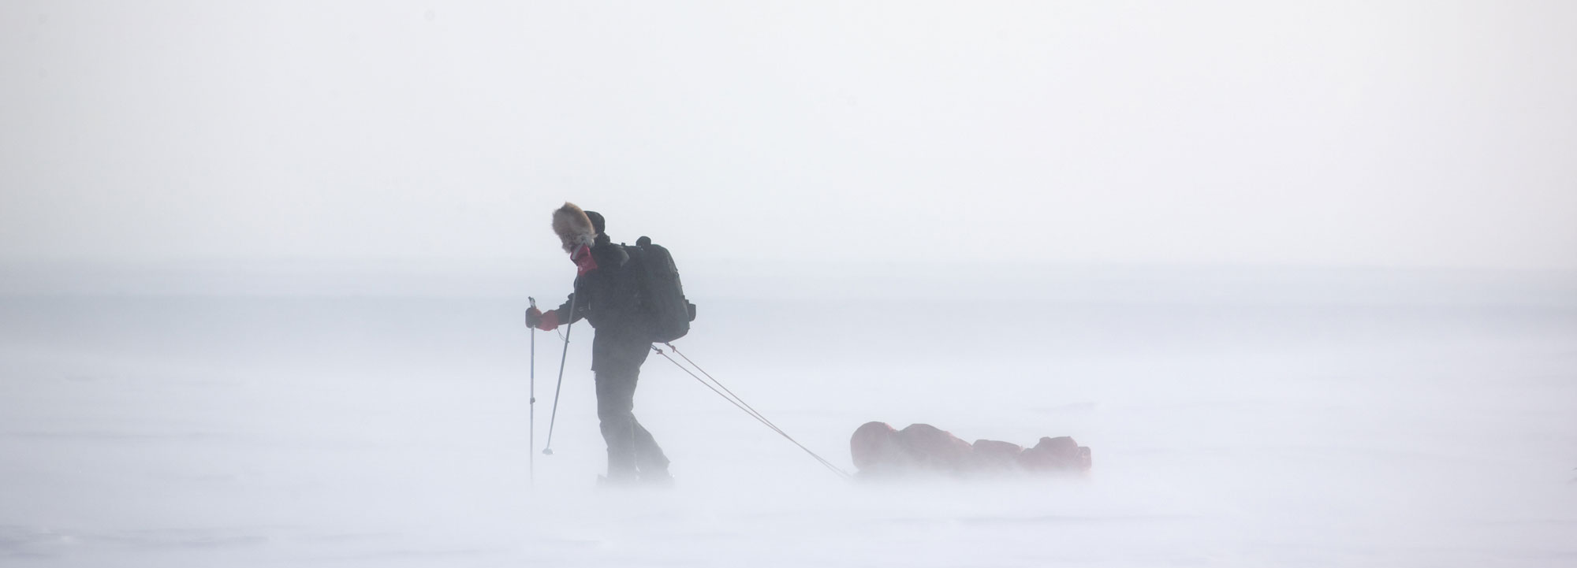
การเปิดตัวโครงการ
เปิดให้ลงทะเบียนได้ตั้งแต่วันที่ 1 ธันวาคม 2559 จนถึงเดือนมีนาคม 2560
เปิดโอกาสให้ทุกคนสามารถสมัครเข้าร่วมการคัดเลือกและการทดสอบที่ท้าทาย!
คุณทีเจได้บอกว่า "เราปรารถนาที่จะเห็นคนไทยมีโอกาสได้เข้าร่วมกับการเดินทางครั้งประวัติศาสตร์ในครั้งนี้ ไม่ว่าคุณจะเป็นใคร ทำอะไร หรือมาจากที่ไหน"

Slide 9
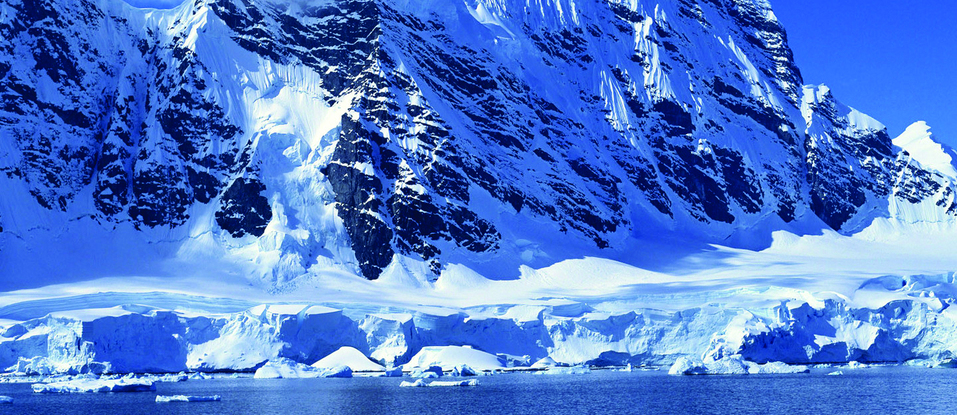
ใครจะเป็น 10 คนสุดท้ายที่ผ่านการคัดเลือก
ผู้ที่มีสัญชาติไทยอายุระหว่าง 25 ถึง 45 ปี ทั้งเพศชายและหญิง (รวมผู้ติดตามทุกช่วงอายุ)
แสดงให้เห็นถึงความพร้อมของร่างกายในระดับสูง
มีความมุ่งมั่นต่อโอกาสที่หาได้ยากยิ่งนี้
มีจิตใจที่แข็งแกร่ง พร้อมทั้งพละกำลังและความมุ่งมั่น
ชอบการผจญภัยและชีวิตกลางแจ้ง มีความหลงใหลในการผจญภัยแบบสุดขั้ว
สามารถให้เวลากับโปรแกรมการฝึกฝนและการเดินทางเป็นระยะเวลา 2 ปี
มีความสนใจทางด้าน...
- กีฬา ฟิตเนส และสันทนาการต่างๆ
- การผจญภัยแบบสุดขั้วและการสำรวจ
- สุขภาพและอนามัยที่ดี
- สิ่งแวดล้อมและการอนุรักษ์
- การเดินทางท่องโลก

Slide 10
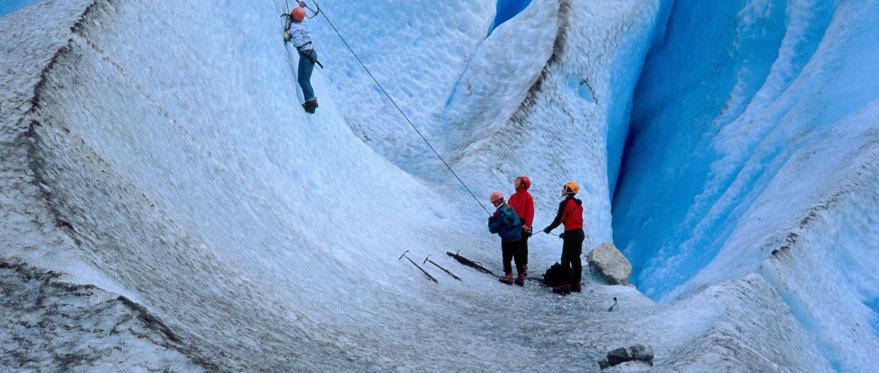
ความท้าทาย
หลากหลายความท้าทายที่จะต้องผ่านไปให้ได้เพื่อเป็นทีมสุดท้ายที่แกร่งที่สุด!
ความท้าทายด่านแรกซึ่งเปิดให้ทุกคนเข้าร่วมได้
ผู้เข้าร่วมการคัดเลือกเพื่อร่วมทีมทีเจ ทรูเซ้าทจะถูกคัดออกในแต่ละด่าน โดยมีคณะกรรมการซึ่งเป็นผู้เปี่ยมประสบการณ์ด้านการผจญภัยจะเป็นผู้ตัดสินว่าใครเหมาะสมที่สุด!

Slide 11
การฝึกอบรมและเวิร์คช็อป
ผู้สมัครที่ผ่านการทดสอบ 30 คนสุดท้ายจะต้องผ่านการฝึกที่หฤโหดเพื่อให้ทุกคนออกจากความสุขสบายที่เคยมีมา
เรียนรู้การสเก็ตบนน้ำแข็ง การตั้งแคมป์ และการใช้ชีวิตให้อยู่รอดในที่ห่างไกลด้วยการผจญภัยข้ามประเทศไปยังพื้นที่ร้างบนดาวเคราะห์สีน้ำเงินของเราแห่งนี้
ผู้ที่ผ่านการคัดเลือก 15 คน จะได้เข้าฝึกอบรมรอบสุดท้าย ซึ่งจะเป็นการผจญภัยรอบโลกได้แก่:
ญี่ปุ่น - ฝึกการเล่นสกี แคมปิ้ง และการเดินทางไกลท่ามกลางหิมะ
กลาเซียร์ในเนปาล – ทดสอบการใช้ทักษะที่ฝึกฝนมาทั้งหมดท่ามกลางหุบเขาที่สวยที่สุดแห่งหนึ่งของโลก
สกีในแคนาดา - แข่งความอึดในการเล่นสกีผ่านพื้นที่ห่างไกล
จะมีผู้สมัครที่ผ่านการคัดเลือกเหลือเพียง 10 คนเมื่อสิ้นสุดการทดสอบ โดยจะมีสำรองเพิ่มเติมอีก 2 คนเผื่อกรณีที่ผู้สมัคร 10 คนแรกถอนตัว

Slide 13
การกุศลและการบริจาค
ทีเจ ทรูเซ้าทเป็นโครงการที่ดำเนินการโดยมูลนิธิไทยซัมมิทพัฒนา
มีวัตถุประสงค์เพื่อระดมทุนกว่า 50 ล้านบาทจากผู้สนับสนุนโครงการรวมทั้งองค์กรเอกชนและประชาชนทั่วไป
ทุกคนสามารถบริจาคได้ทั้งในรูปแบบเปิดเผยหรือไม่มีการประกาศ เพื่อให้ได้ครบตามเป้าหมายขั้นต่ำ 10 ล้านบาท - โดยจะมอบให้แก่ผู้ผ่านการคัดเลือก 10 คนสุดท้าย คนละ 1 ล้านบาทเพื่อเลือกองค์กรการกุศลที่ต้องการบริจาคเงินให้
ทีเจ ทรูเซ้าทมีความประสงค์ที่จะลงทุนเพื่ออนาคตของประเทศไทย
เงินบริจาคทั้งหมดจะมอบให้แก่มูลนิธิไทยซัมมิทพัฒนาเพื่อใช้ในกิจกรรมทางด้านการกุศลตามที่มูลนิธิเห็นสมควร
"โครงการสตาร์" เป็นโครงการที่ดำเนินการเพื่อดาวรุ่งของเมืองไทยซึ่งจะได้ประโยชน์จากเงินทุนที่ได้รับบริจาค
ทีเจ ทรูเซ้าทจะจัดให้มีกิจกรรมการกุศลหลายงานในช่วงก่อนเริ่มการเดินทาง ซึ่งรวมไปถึงงานเลี้ยงกาล่าดินเนอร์เปิดตัวในเดือนเมษายน 2560

Slide 14
การออกอากาศ
ทีวี
การคัดเลือกผู้สมัครเพื่อนร่วมทีมทีเจ ทรูเซ้าทจะออกอากาศผ่านทางทีวีในประเทศไทย*
การคัดเลือกในรอบแรกและการฝึกในรอบสุดท้ายจะเป็นรายการทีวีที่มีผู้ชมเป็นจำนวนมากเฝ้ารอติดตามชมการเดินทางและความคืบหน้าในช่วงต่างๆ
SECOND SCREEN
นอกจากการออกอากาศภาคพื้นดินและผ่านดาวเทียมแล้ว ยังมีแผนที่จะถ่ายทอดการเดินทางไปยังจอที่สองหรือ second screen ในช่วงก่อนและระหว่างการเดินทางไปยังขั้วโลกใต้
นอกจากนี้ ผู้เข้าร่วมเดินทางแต่ละรายก็ยังมีคลิปเฉพาะของตัวเองด้วย
ทีเจ ทรูเซ้าทจะเป็นโอกาสในการแพร่ภาพที่ยิ่งใหญ่สำหรับพันธมิตรทุกราย
* กำลังอยู่ในระหว่างการเจรจากับผู้ออกอากาศ

Slide 15
การให้ลิขสิทธิ์
ผู้สนับสนุนหลักและผู้สนับสนุนร่วมจะได้รับสิทธิ์ในการปฏิเสธก่อน (Right of first refusal) ในการผลิตผลิตภัณฑ์และของที่ระลึก 'ทีเจ ทรูเซ้าท' รุ่นลิมิเต็ด
ตัวอย่างเช่น: เบียร์ทีเจ ทรูเซ้าท; นาฬิกาข้อมือทีเจ ทรูเซ้าท; วิสกี้ทีเจ ทรูเซ้าท
โอกาสในการสนับสนุนเหล่านี้จะออกแบบให้สอดคล้องกับกลยุทธ์ในการให้ลิขสิทธิ์ของทีเจ ทรูเซ้าท

Slide 16
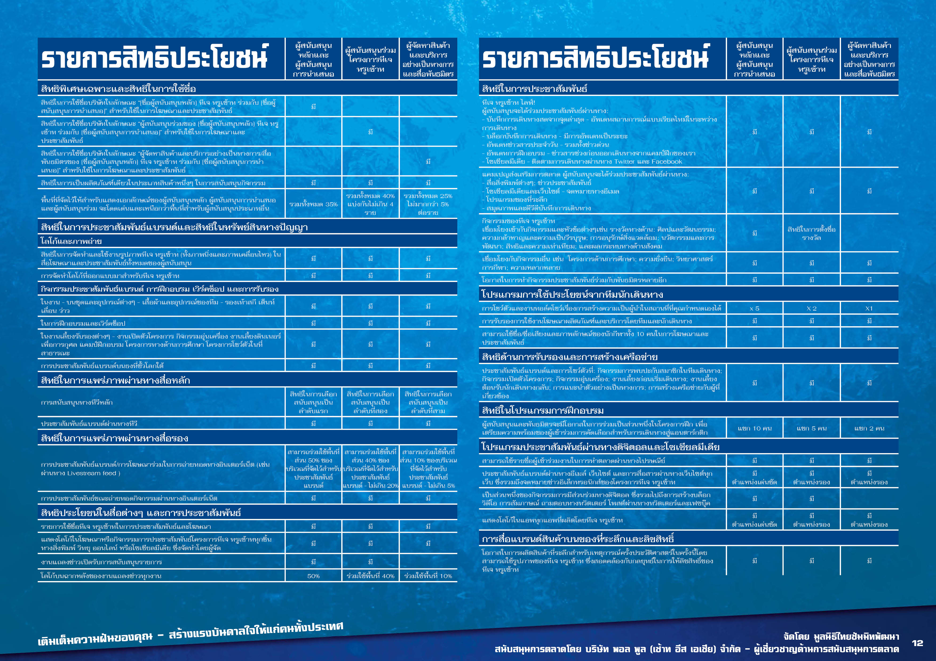

Slide 17
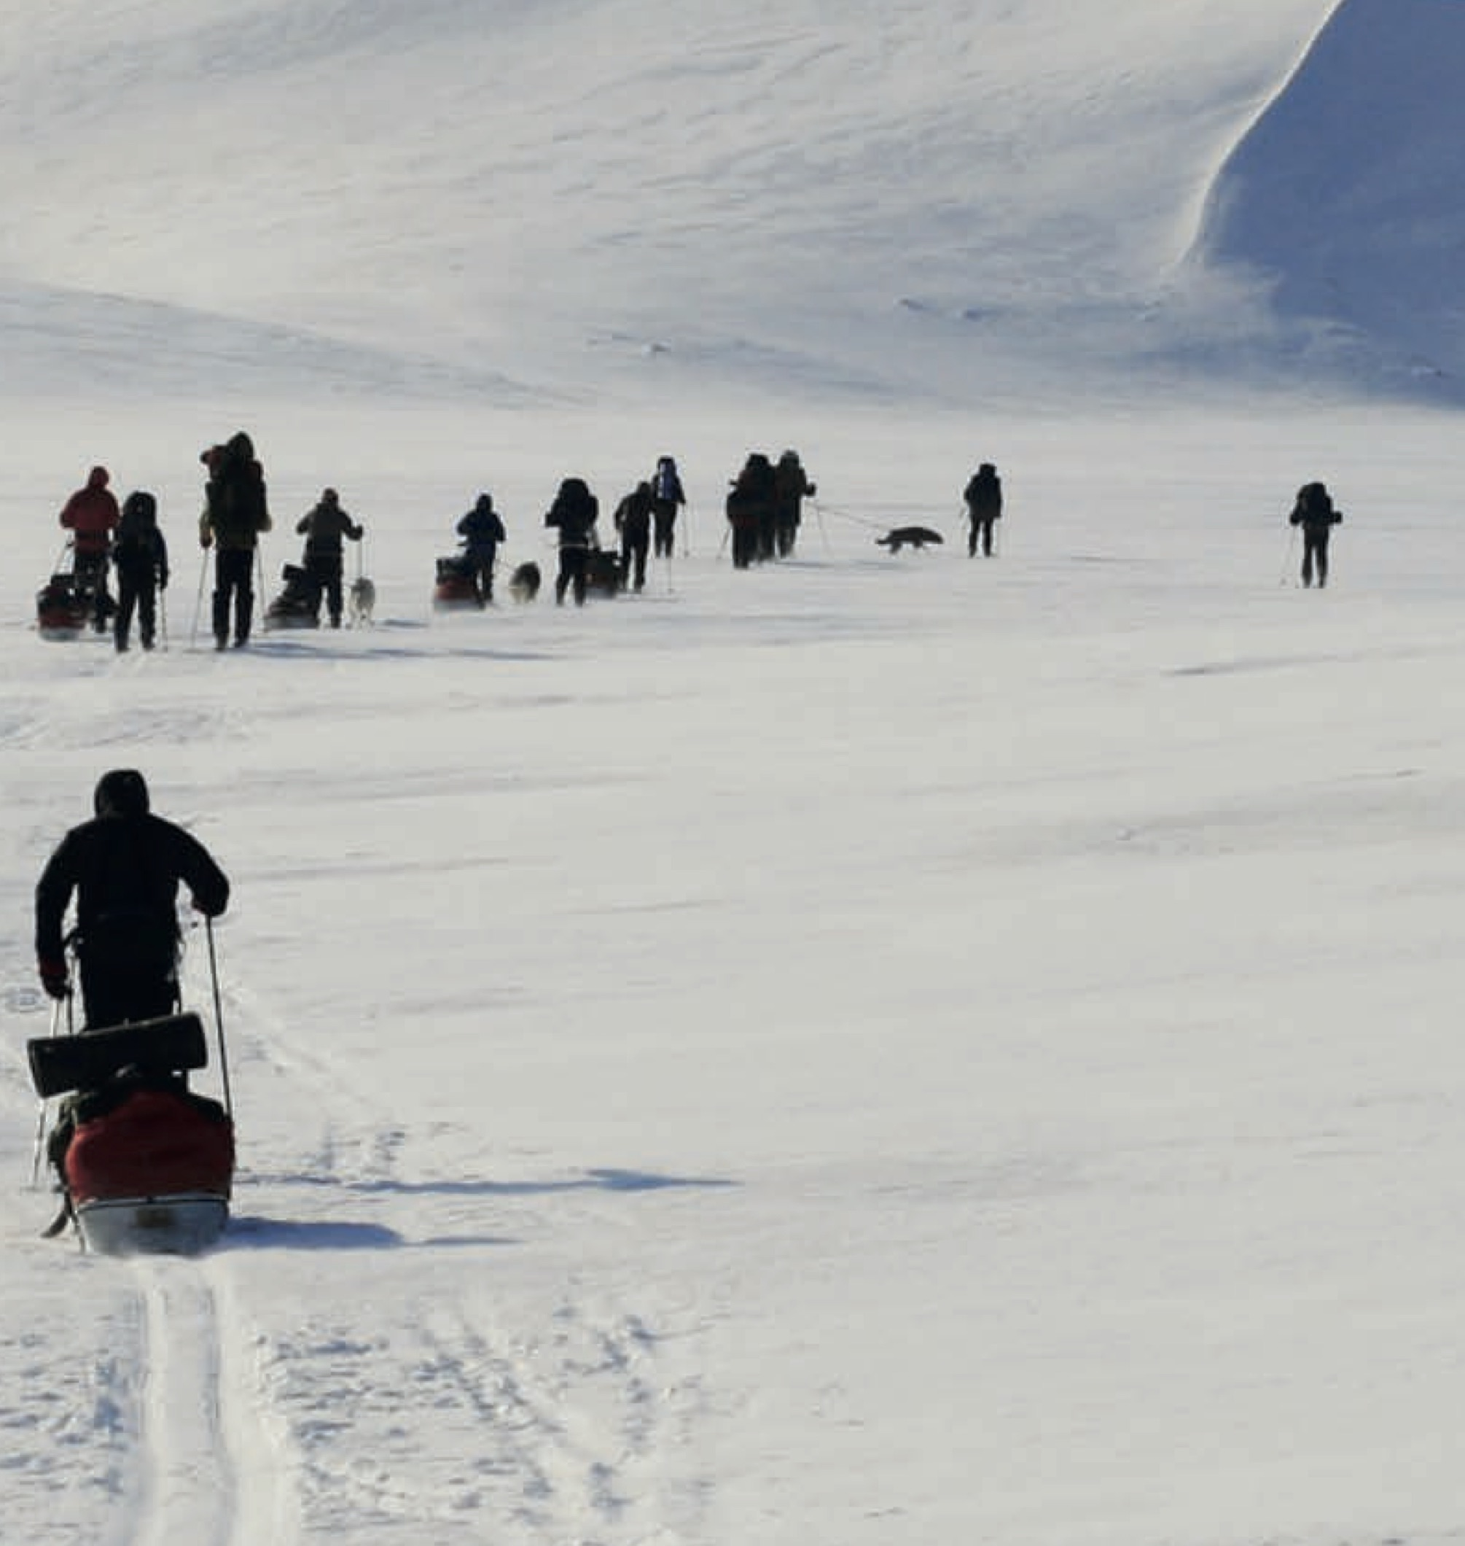
สิทธิประโยชน์ต่างๆ – ในแอนตาร์กติก
ทีเจ ทรูเซ้าท ไลฟ์!
บันทึกการเดินทางสดจากจุดล่าสุด - อัพเดทสถานการณ์แบบเรียลไทม์ในระหว่างการเดินทาง
บล็อกบันทึกการเดินทาง - มีการอัพเดทเป็นระยะ
อัพเดทข่าวสารประจำวัน - รวมทั้งข่าวด่วน
อัพเดทการฝึกอบรม - ข่าวสารช่วงก่อนออกเดินทางจากแคมป์ฝึกของเรา
โซเชียลมีเดีย - ติดตามการเดินทางผ่านทาง Twitter และ Facebook
ภาพยนตร์บันทึกการเดินทาง - ถ่ายทำก่อน ระหว่างและหลังการเดินทาง

Slide 18
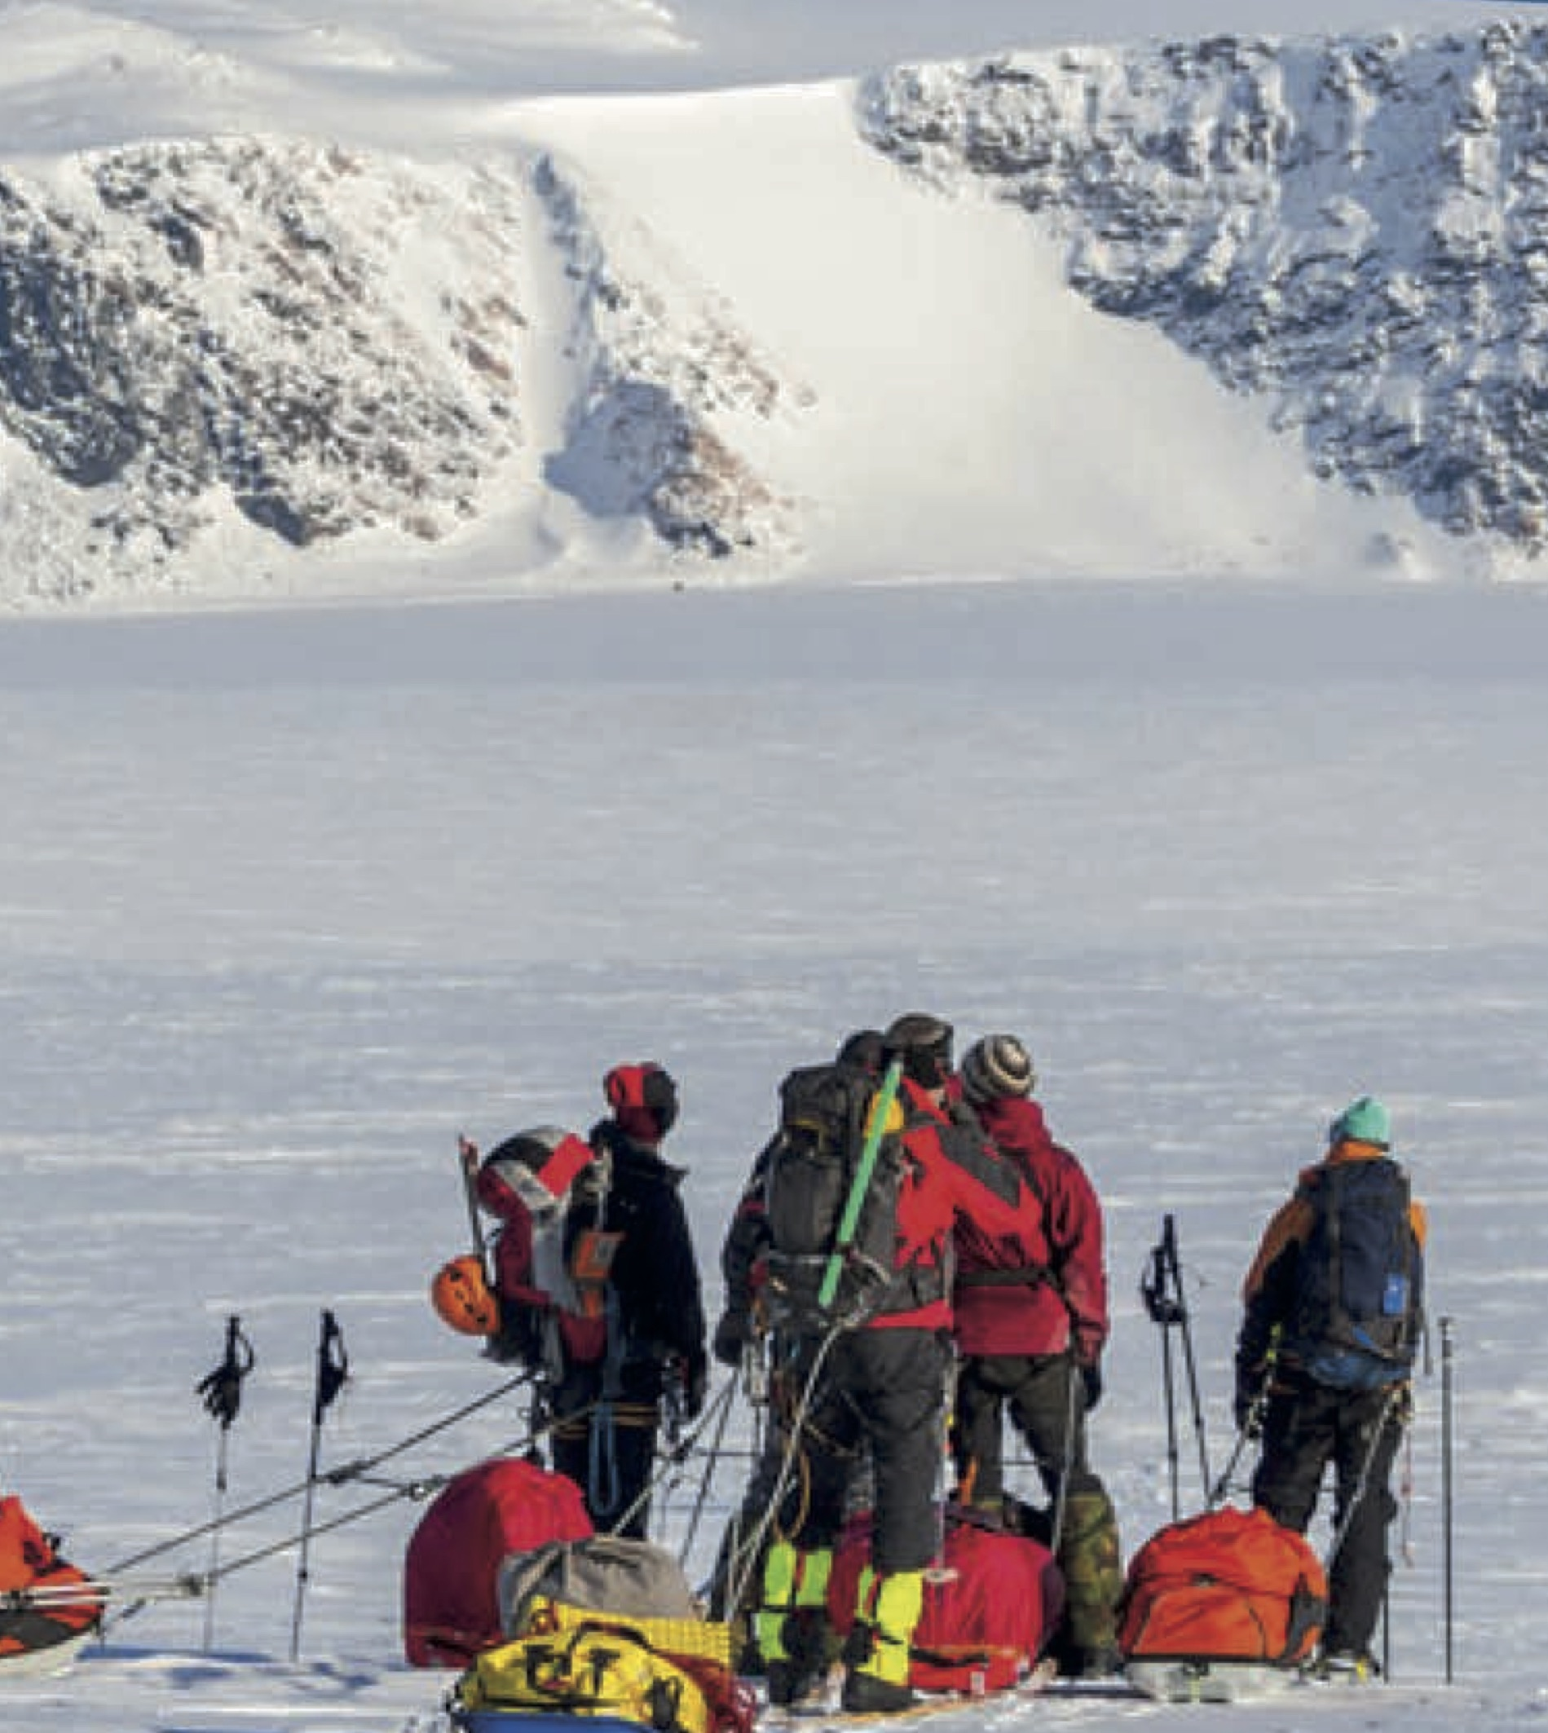
สิทธิประโยชน์ต่างๆ – ในแอนตาร์กติก
การประชาสัมพันธ์และการเผยแพร่ข่าว
ธงขั้วโลกใต้
การพัฒนาศักยภาพทีมงาน
ความยั่งยืนและความรับผิดชอบต่อสังคมขององค์กร (CSR)
หัวข้อต่างๆ ที่เกี่ยวข้องกับธุรกิจของคุณ - ความหลากหลาย / วิทยาศาสตร์การกีฬา

Slide 19
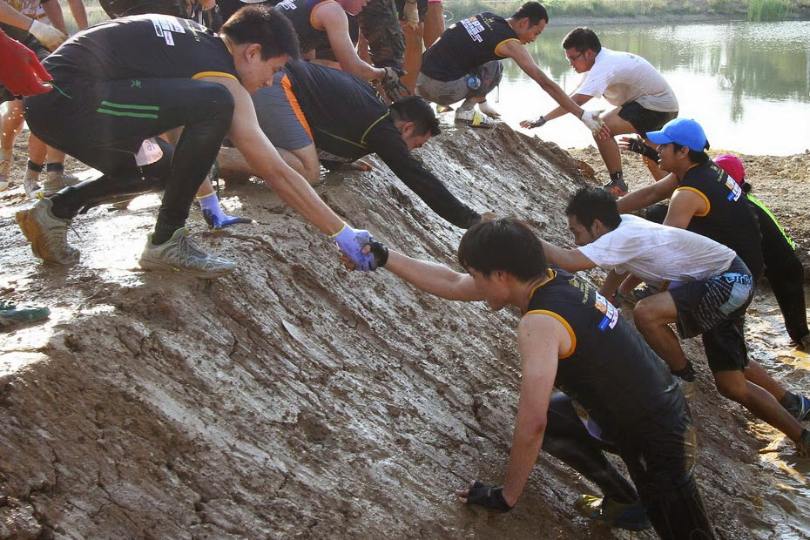
สิทธิประโยชน์ต่างๆ – ก่อนและหลังเดินทางไปแอนตาร์กติก
สื่อสำหรับการส่งเสริมการตลาด
กิจกรรมพิเศษ - โอกาสในการรับรองและการสร้างเครือข่าย
สิทธิในการใช้ประโยชน์จากทีมนักเดินทาง
การฝึกอบรมทีเจ ทรูเซ้าท
การสัมมนาการสร้างภาวะความเป็นผู้นำและการทำงานร่วมกันเป็นทีม
การเก็บข้อมูล
โครงการทางด้านการศึกษา
สิทธิในการสื่อแบรนด์สินค้าบนของที่ระลึกและลิขสิทธิ์

Slide 20
ข้อมูลการติดต่อ
บริษัท พอล พูล (เซ้าท อีส เอเชีย) จำกัด
198 ถนนตะนาว
แขวงบวรนิเวศ
เขตพระนคร
กรุงเทพฯ 10200
ประเทศไทย
โทรศัพท์/โทรสาร: +66 2622 0605 – 7
www.paulpoole.co.th/truesouth
พอล พูล
กรรมการผู้จัดการ
(สำหรับการติดต่อเป็นภาษาอังกฤษ)
อีเมล์: paul@paulpoole.co.th
โทรศัพท์: +66 8 6563 3196
อุดมพร พันธุ์จินดาวรรณ
ผู้ช่วยส่วนตัว
(สำหรับการติดต่อเป็นภาษาไทยและอังกฤษ)
อีเมล์: udomporn@paulpoole.co.th
โทรศัพท์: +66 8 6382 9949
โครงการ “ทีเจ ทรูเซ้าท”
4/3 หมู่ 1 ถนนบางนาตราด
กม.16 ตำบลบางโฉลง
อำเภอบางพลี
จังหวัดสมุทรปราการ 10540
ประเทศไทย
โทรศัพท์: +66 (0) 9 5982 9615
www.truesouth.org
รัตติกร น้อยศิริ
ผู้จัดการฝ่ายการตลาด
อีเมล์: Rattigorn.Noisiri@gmail.com
โทรศัพท์: +66 (0) 9 5982 9615
Facebook - https://www.facebook.com/truesouththailand
Twitter - https://twitter.com/TrueSouthThailand
Instagram - https://www.instagram.com/truesouththailand

Slide 21
ภาคผนวก - เกี่ยวกับทวีปแอนตาร์กติก
แอนตาร์กติกเป็นทวีปที่มีขนาดใหญ่ที่สุดเป็นอันดับห้า โดยมีขนาดใหญ่กว่าทวีปออสเตรเลียเกือบสองเท่า ประมาณ 98 เปอร์เซ็นต์ของพื้นที่ในแอนตาร์กติกถูกปกคลุมด้วยน้ำแข็งซึ่งมีความหนาเฉลี่ยอย่างน้อย 1.9 กิโลเมตร (1.2 ไมล์) ซึ่งครอบคลุมเกือบทุกส่วนของทวีปยกเว้นทางตอนเหนือสุดของคาบสมุทรแอนตาร์กติก
โดยเฉลี่ยแล้ว แอนตาร์กติกเป็นทวีปที่มีอากาศหนาวเย็นที่สุด แห้งที่สุด และมีลมแรงที่สุด รวมทั้งมีระดับชั้นความสูงเฉลี่ยสูงสุดในบรรดาทวีปทั้งหมด อุณหภูมิในทวีปแอนตาร์กติกอาจต่ำได้ถึง -89 °C (-129 °F) ทวีปนี้ไม่มีมนุษย์อยู่อาศัยอย่างถาวร แต่ตลอดทั้งปีจะมีผู้อยู่อาศัยจำนวนประมาณ 1,000 ถึง 5,000 คนตามสถานีวิจัยต่างๆ ซึ่งกระจัดกระจายไปทั่วทวีป มีเพียงสัตว์บางชนิดเท่านั้นอยู่รอดในแอนตาร์กติกได้ เช่น เห็บ ไส้เดือนฝอย เพนกวิน แมวน้ำ และทาร์ดิเกรด (ตัวหมีน้ำ)
มีการลงนามในสนธิสัญญาแอนตาร์กติกโดย 12 ประเทศในปี 2502 ในปัจจุบันนี้มี 49 ประเทศที่ได้ร่วมลงนามในสนธิสัญญาดังกล่าวซึ่งกำหนดให้ ห้ามไม่ให้มีกิจกรรมทางด้านทหาร การทำเหมืองแร่ การใช้ระเบิดนิวเคลียร์ และการกำจัดขยะนิวเคลียร์ และให้ใช้เพื่อวัตถุประสงค์ในการวิจัยทางวิทยาศาสตร์ และเพื่อปกป้องเขตนิเวศ (ecozone) ของทวีปนี้เท่านั้น
ทวีปแอนตาร์กติกเป็นดินแดนที่มีความโหดร้ายและไร้ซึ่งความปราณี ปกคลุมไปด้วยน้ำแข็งและที่ปลายด้านใต้สุดของโลกมีสิ่งมีชีวิตน้อยมากที่สามารถดำรงชีวิตอยู่ได้ภายใต้อุณหภูมิที่ต่ำกว่าศูนย์องศา อย่างไรก็ดี เป็นที่น่าแปลกใจที่เราพบว่ามีสิ่งมีชีวิตหลายสายพันธุ์ที่อาศัยอยู่ในสภาพแวดล้อมของทวีปนี้ได้
หลังจากที่ถูกค้นพบในช่วงปลายศตวรรษที่ 17 และต้นศตวรรษที่ 18 ยุคบุกเบิกเพื่อพิชิตทวีปแอนตาร์กติกก็เริ่มขึ้นในช่วงปลายศตวรรษที่ 19 และปิดลงด้วยการเดินทางสำรวจ Imperial Trans-Antarctic ของ Ernest Shackleton ในปี 2450

Slide 22
ภาคผนวก - เกี่ยวกับทวีปแอนตาร์กติก
ประวัติศาสตร์ของทวีปแอนตาร์กติกเริ่มขึ้นจากทฤษฎีของชาวตะวันตกเกี่ยวกับทวีปขนาดใหญ่ซึ่งเรียกกันในชื่อว่า Terra Australis ซึ่งเชื่อกันว่าเป็นทวีปที่ตั้งอยู่ปลายด้านใต้สุดของโลก คำว่าแอนตาร์กติก (Antarctic) เป็นคำที่ตรงข้ามกับคำว่าอาร์กติกเซอร์เคิล (Arctic Circle) ซึ่งนักภูมิศาสตร์ชาวกรีก Marinus แห่งเมือง Tyre ได้บัญญัติขึ้นในช่วงศตวรรษที่ 2
ได้มีความพยายามพิชิตขั้วโลกใต้หลายครั้งในช่วงต้นศตวรรษที่ 20 ซึ่งเป็นยุคทองของการสำรวจแอนตาร์กติก
โดยผู้ที่สามารถพิชิตขั้วโลกใต้ได้เป็นคนแรกคือชาวนอร์เวย์ที่ชื่อ Roald Amundsen และเพื่อนของเขาในวันที่ 14 เดือนธันวาคม 2454 อย่างไรก็ดี Robert Falcon Scott และพวกอีก 4 คนซึ่งไม่ได้ทราบข่าวเกี่ยวกับการเดินทางในทางนั้น ได้เดินทางไปถึงขั้วโลกใต้ในวันที่ 17 มกราคม 2455 เพียง 34 วันหลังจากทีมของ Amundsen อย่างไรก็ดี ทุกคนในทีมสังเวยชีวิตในระหว่างการเดินทางกลับ
การเดินทางที่ประสบความสำเร็จในครั้งต่อไปเกิดขึ้นโดยชาวนิวซีแลนด์ที่ชื่อ Edmund Hillary (วันที่ 4 มกราคม 2502) และ Vivian Fuchs (วันที่ 19 มกราคม 2502) ร่วมกับทีมของทั้งคู่ ในระหว่างการเดินทางสำรวจ Commonwealth Trans-Antarctic

Slide 23
ภาคผนวก - เกี่ยวกับทวีปแอนตาร์กติก
ข้อมูลอย่างย่อ
มีประเทศ 19 ประเทศที่ประสบความสำเร็จในการเดินทางไปยังขั้วโลกใต้ด้วยการเดินเท้า ได้แก่: ออสเตรเลีย, แคนาดา, เดนมาร์ก, ฟินแลนด์, ฝรั่งเศส, เยอรมัน, เลบานอน, นิวซีแลนด์, นอร์เวย์, โปแลนด์, รัสเซีย, แอฟริกาใต้, เกาหลีใต้, สเปน, สวีเดน, สวิตเซอร์แลนด์, สหราชอาณาจักรและสหรัฐอเมริกา
อุณหภูมิในช่วงเดือนธันวาคม - สูงสุดเฉลี่ยอยู่ที่ -26.5ºC / ต่ำสุดเฉลี่ยอยู่ที่ -29.3ºC
ไม่พบพืชหรือสัตว์ท้องถิ่นตามธรรมชาติในทวีปแอนตาร์กติก
มีความพยายามเดินทางไปยังขั้วโลกใต้โดยไม่มีความช่วยเหลือได้สำเร็จ 118 ครั้งจาก 123 ครั้ง
โดยความพยายาม 22 ครั้งในจำนวนดังกล่าวเป็นการเดินทางเพียงคนเดียว โดยครั้งสุดท้ายที่ทำได้สำเร็จในวันที่ 13 เดือนมกราคม 2558
มีผู้ที่สามารถพิชิตขั้วโลกเหนือและขั้วโลกใต้ได้สำเร็จโดยไม่มีความช่วยเหลือ 13 ครั้ง
การเดินทางไปยังขั้วโลกใต้โดยทางเท้าที่ใช้เวลาสั้นที่สุดคือ 23 วัน 5 ชั่วโมง
ความพยายามในการเดินทางไปพิชิตขั้วโลกใต้ในช่วงไม่กี่ปีที่ผ่านมา
2549 - ชาวนอร์เวย์ที่ชื่อ Christian Eide ได้เดินทางโดยใช้ระยะเวลาสั้นที่สุดโดยไม่มีความช่วยเหลือด้วยเวลา 24 วันจากจุดใกล้กับ ‘Hercules Inlet’
2555 - ชาวนอร์เวย์ที่ชื่อ Aleksander Gamme (เดินทางคนเดียว) และชาวออสเตรเลียสองคนคือ James Castrission และ Justin Jones ประสบความสำเร็จเป็นครั้งแรกในการเดินทางไปและกลับโดยไม่มีการช่วยเหลือ
2556 - Maria Leijerstam ประสบความสำเร็จในการเดินทางโดยจักรยานสามล้อจากชายฝั่งไปยังขั้วโลกใต้
2557 - Daniel P. Burton ประสบความสำเร็จในการเดินทางโดยจักรยานจากชายฝั่งไปยังขั้วโลกใต้
2559 - ชาวอังกฤษที่ชื่อ Henry Worsley เสียชีวิตในระหว่างการเดินทางคนเดียวเป็นครั้งแรกด้วยระยะเวลา 70 วันโดยไม่มีความช่วยเหลือข้ามทวีปแอนตาร์กติก

Slide 24
ภาคผนวก - เกี่ยวกับธนาธร จึงรุ่งเรืองกิจ (ทีเจ)
ธนาธร จึงรุ่งเรืองกิจ เป็นผู้บริหารในกลุ่มบริษัทไทยซัมมิทและเป็นผู้ก่อตั้งโครงการทีเจ ทรูเซ้าท
ธนาธรลุ่มหลงในกิจกรรมท้าทายกลางแจ้ง ธนาธรวิ่งอัลตรามาราธอน พายเรือคายัค ดำน้ำโดยหลักสูตร PADI ขั้นสูง สกีและสโนว์บอร์ด ปีนเขา เดินป่า และวิ่งเทรลมาแล้วทั่วโลก
ธนาธรเคยวิ่งระยะทาง 250 กิโลเมตรข้ามทะเลทรายโกบีและซาฮาร่า และเป็นคนเอเชียคนแรกที่เดินเท้าเหนือเส้นอาร์คติกระยะทาง 560 กิโลเมตรด้วยตนเอง รวมทั้งพายเรือคายัคตามแม่น้ำปิงและแม่น้ำเจ้าพระยาเป็นระยะทาง 600 กิโลเมตรจากเชียงใหม่ไปยังสิงห์บุรี!

